Slide 1
SX Sustainability academy
Cambio Climático (Edad 5-8)

Slide 2
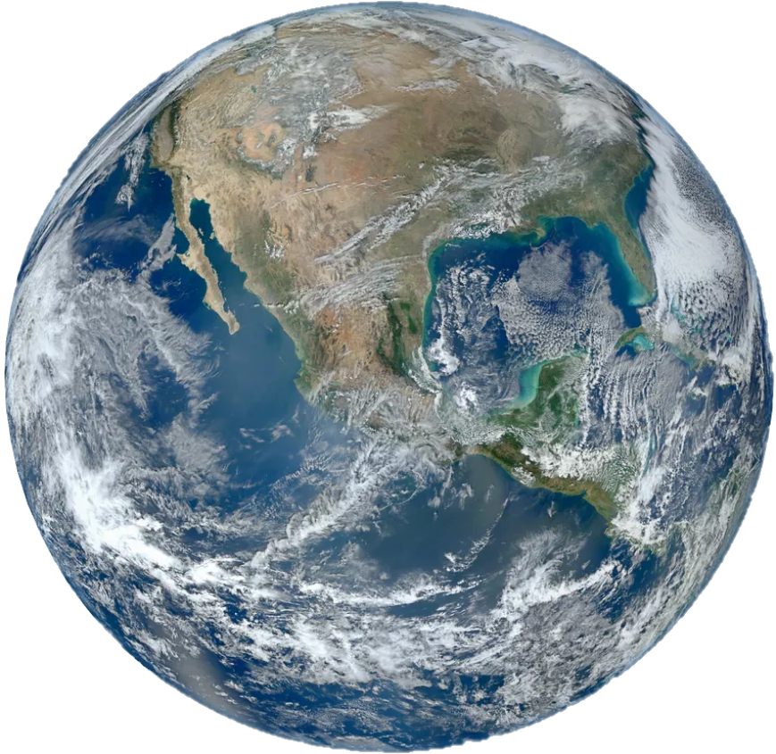
Nuestra tierra está cambiando…

Slide 3
Nuestra tierra está cambiando…

Slide 4
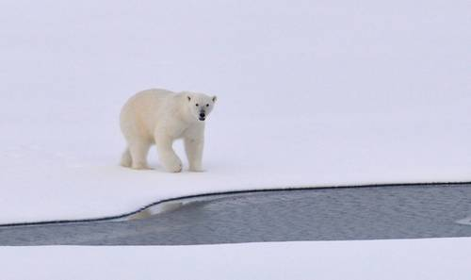
¿Qué aspecto tiene el cambio climático?
El Ártico

Slide 5
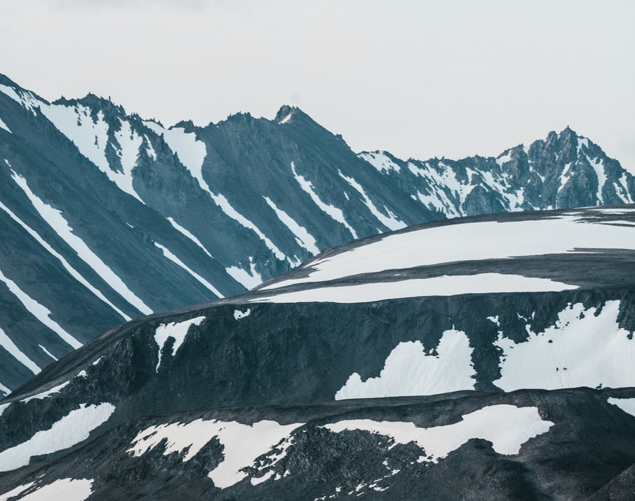
¿Qué aspecto tiene el cambio climático?
El Ártico

Slide 6
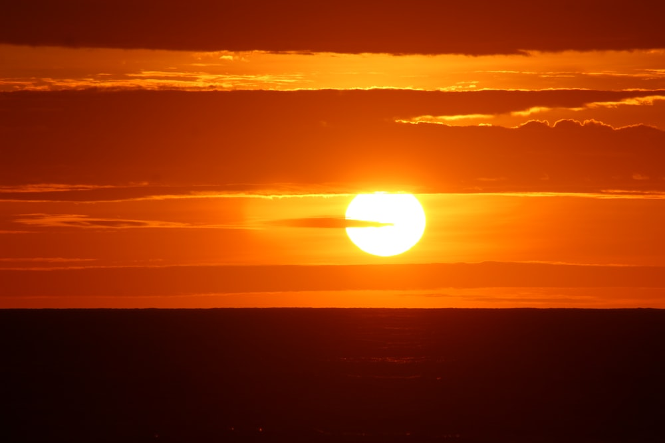
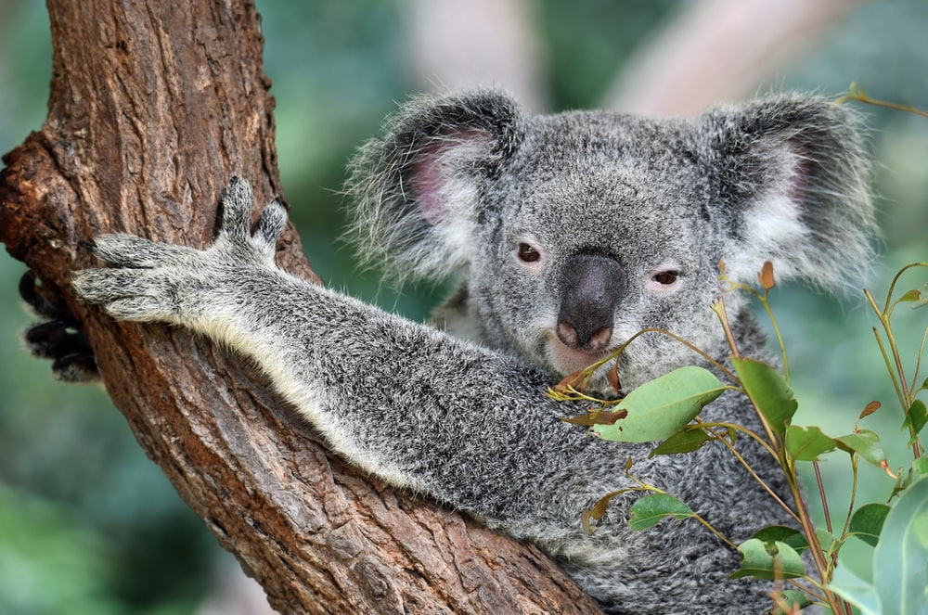
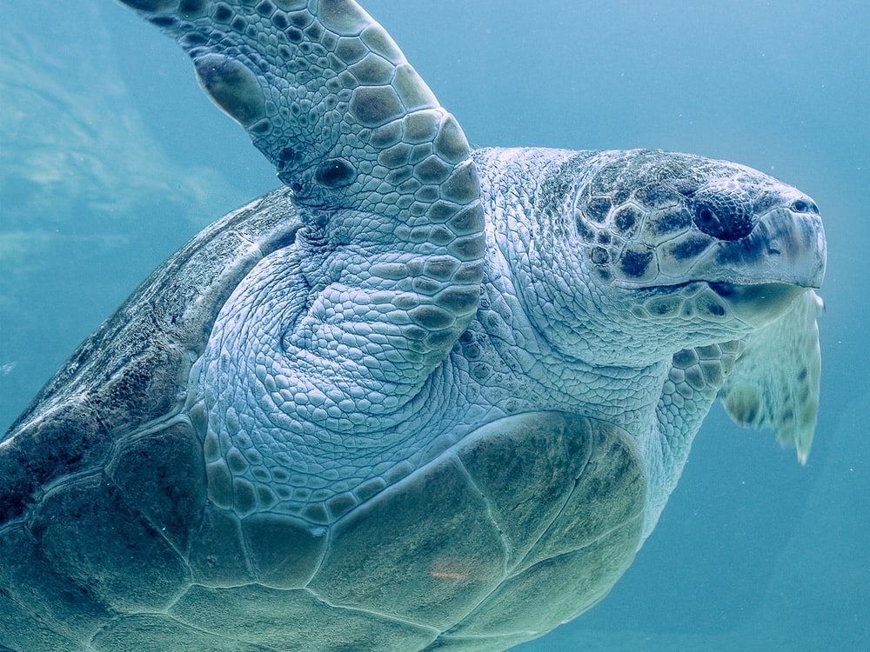
¿Qué es el cambio climático?

Slide 7
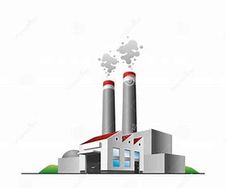
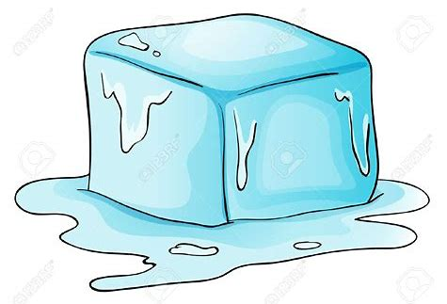
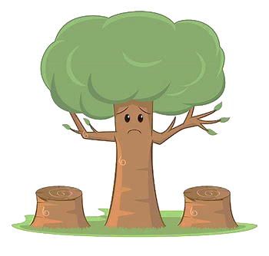
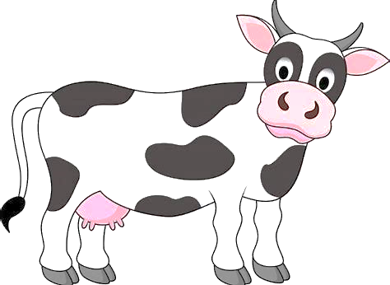
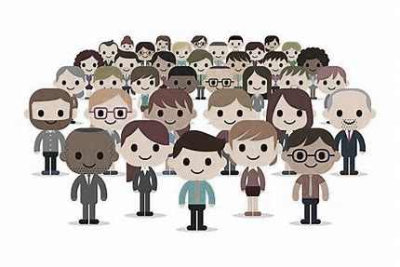
¿Cuál es la causa del cambio climático?

Slide 8
ACTIVIdad: ¿qué Podemos hacer nosotros?

Slide 9
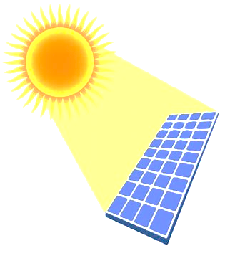
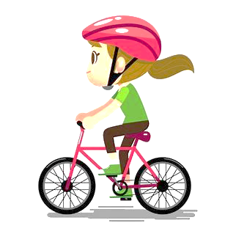
Entonces, ¿cómo puedes colaborar tú?
Protegiendo el planeta
1
2
3
.
.
.
Consume menos electridad o de un tipo diferente.
Utiliza menos el coche.
Come menos carne.

Slide 10
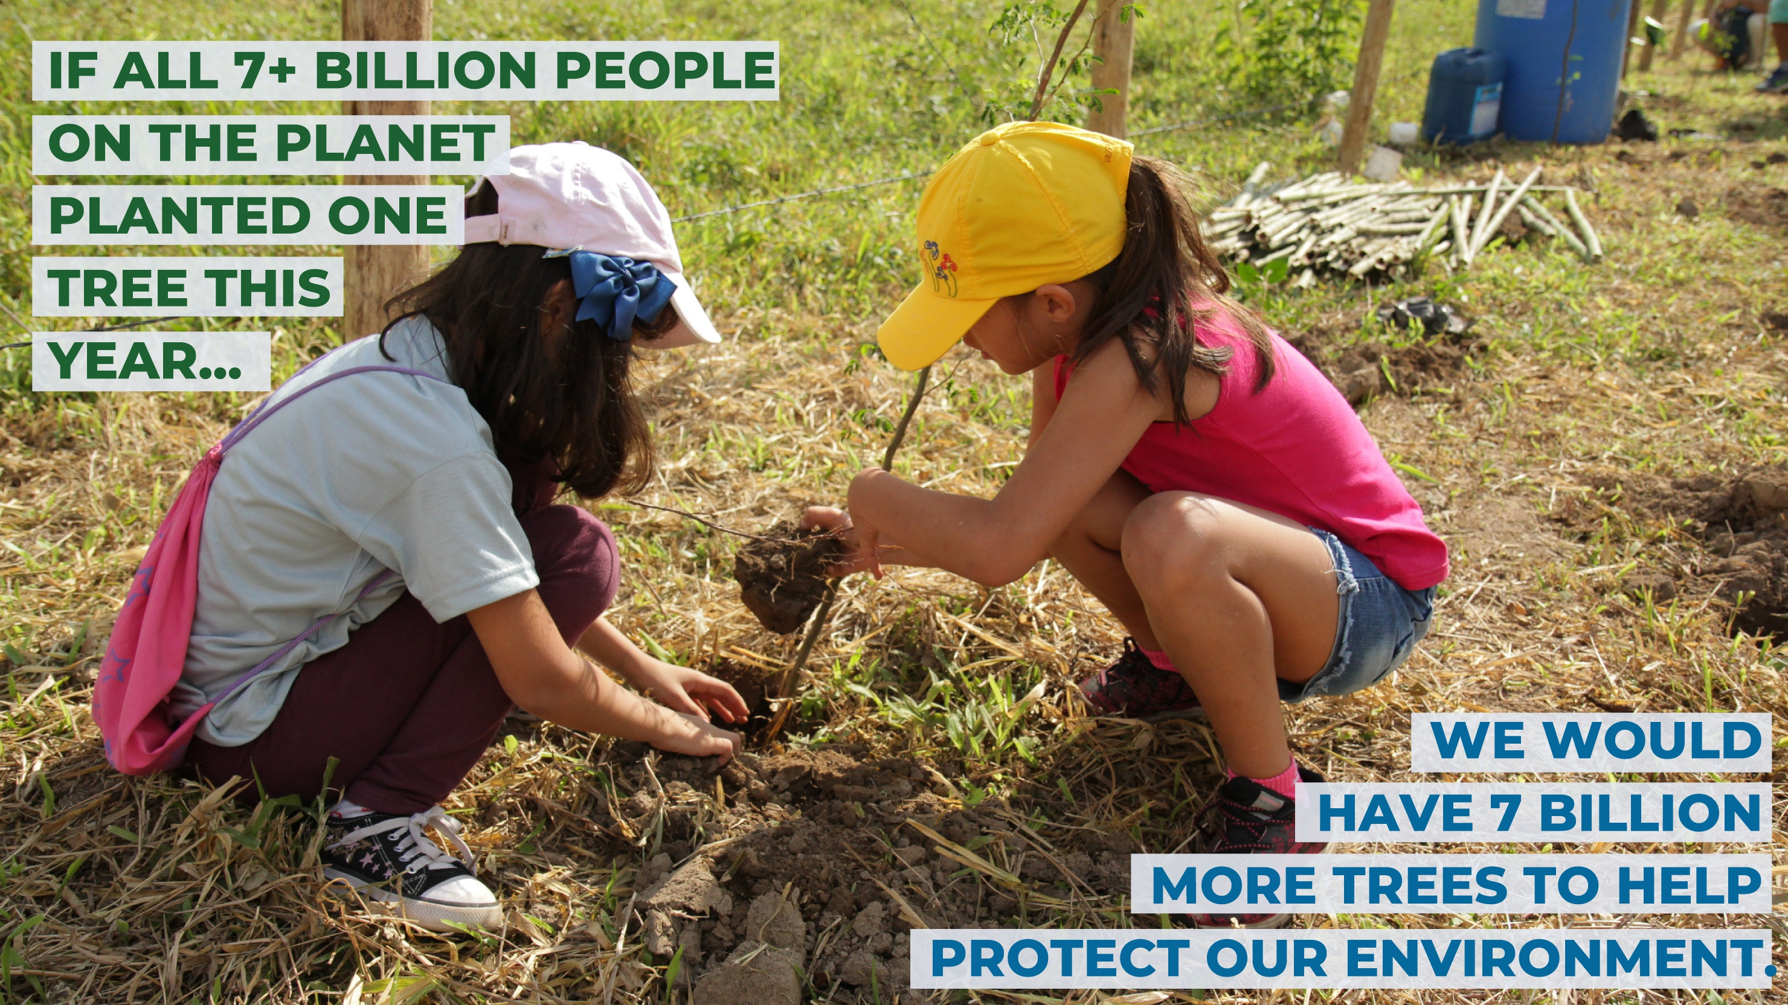
PODEMOS PLANTAR ÁRBOLES
Si los 7 billones de personas
en el planeta
Plantaran un
Árbol este
Año…
Tendríamos
7 billones de árboles
Más para ayudar a proteger
Nuestro medioambiente

Slide 11
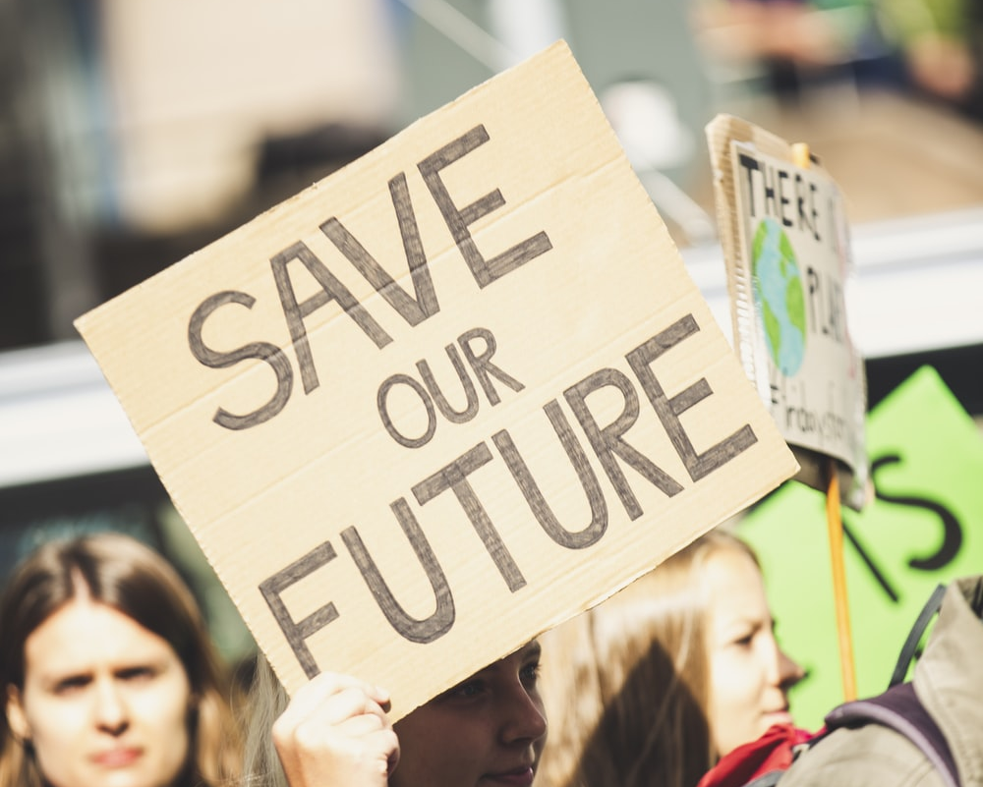
Habla sobre el cambio climático
Hazte oir e inspira a otros a cambiar

Slide 12
ACTIVidad: ¡Comprométete!

